Slide 1
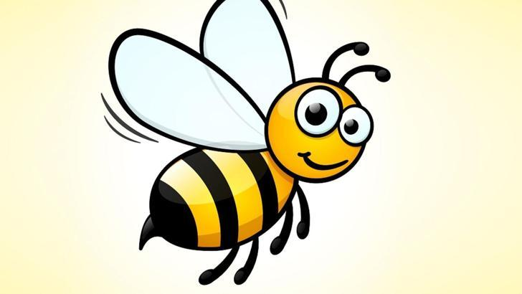
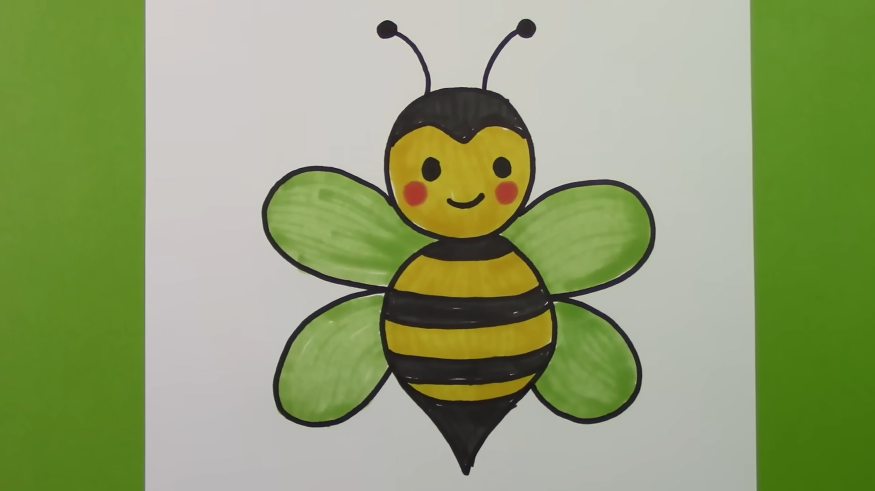
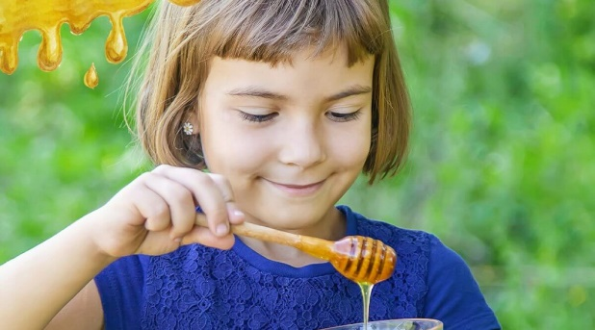
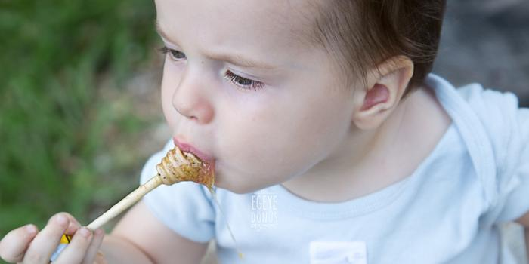
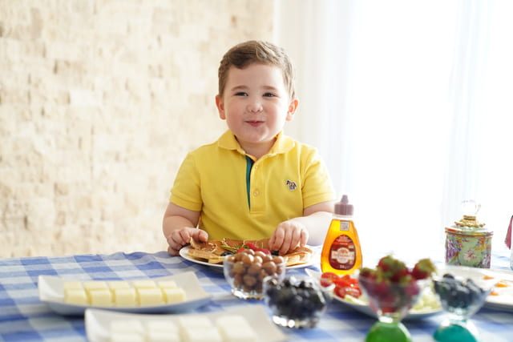
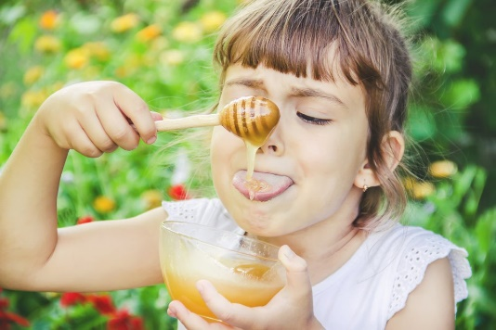
Arı Çiziyoruz Bal Yiyoruz
Okul Öncesi Etkinlikleri
https://dersdunyasi.net/2021/05/31/okul-oncesi/

Slide 2
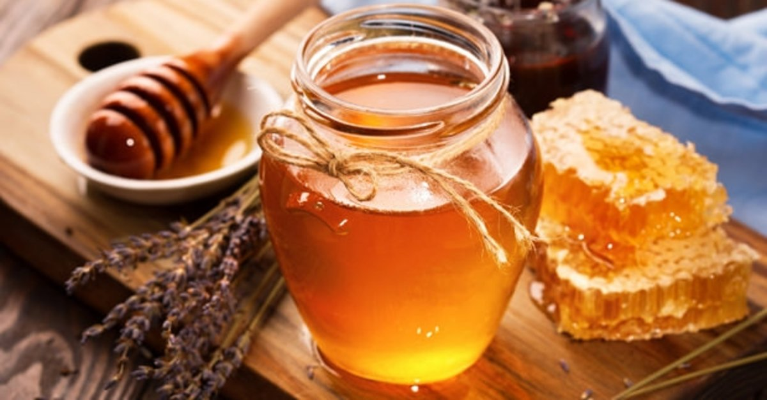
Hiç bal yediniz mi?
https://dersdunyasi.net/2021/05/31/okul-oncesi/

Slide 3
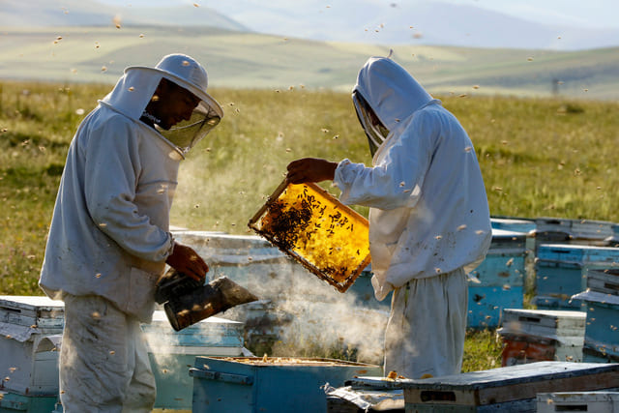
Peki bal nasıl yapılmış, hiç düşündünüz mü?
https://dersdunyasi.net/2021/05/31/okul-oncesi/

Slide 4
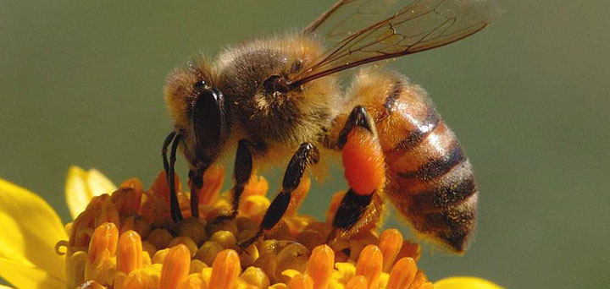
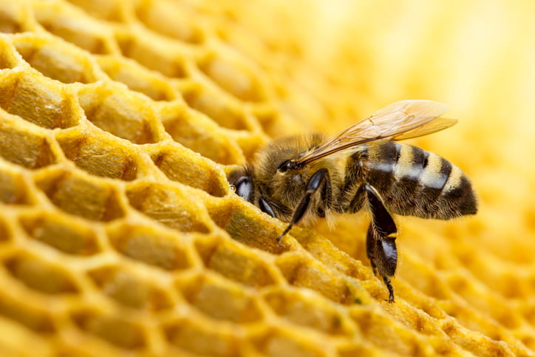
Balın arılar vasıtasıyla yapıldığını biliyoruz.
https://dersdunyasi.net/2021/05/31/okul-oncesi/

Slide 5
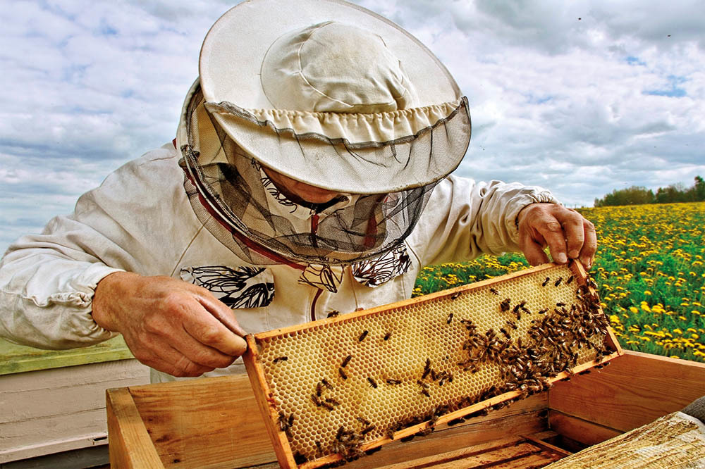
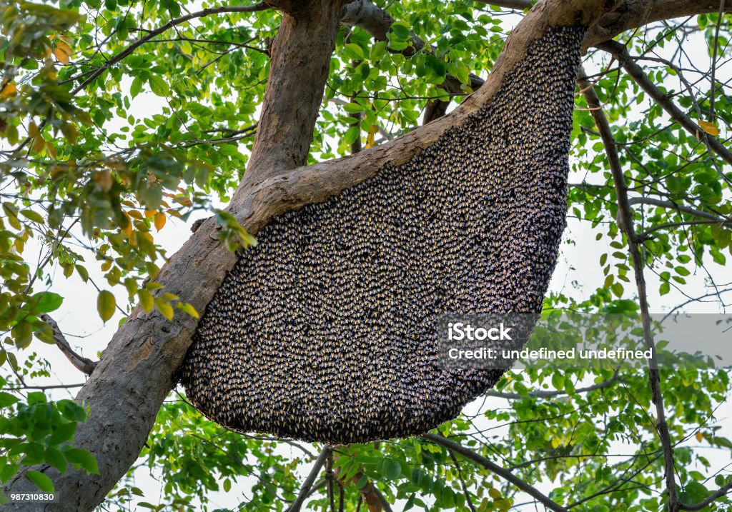
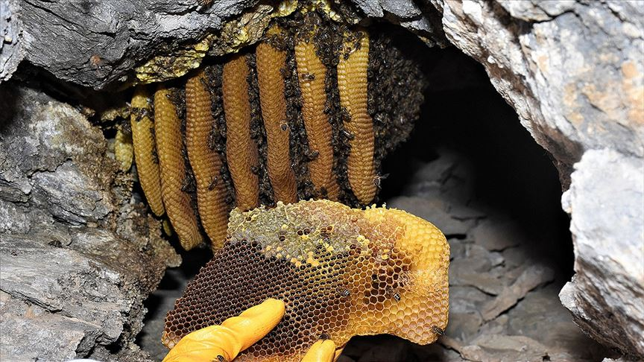
Bu konuda bakın Allah Kur’anda ne diyor.
Rabbin bal arısına: Dağlardan, ağaçlardan ve insanların yaptıkları çardaklardan kendine evler (kovanlar) edin.
https://dersdunyasi.net/2021/05/31/okul-oncesi/

Slide 6
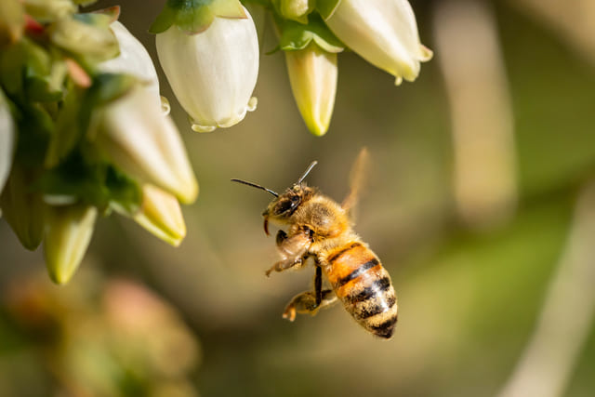
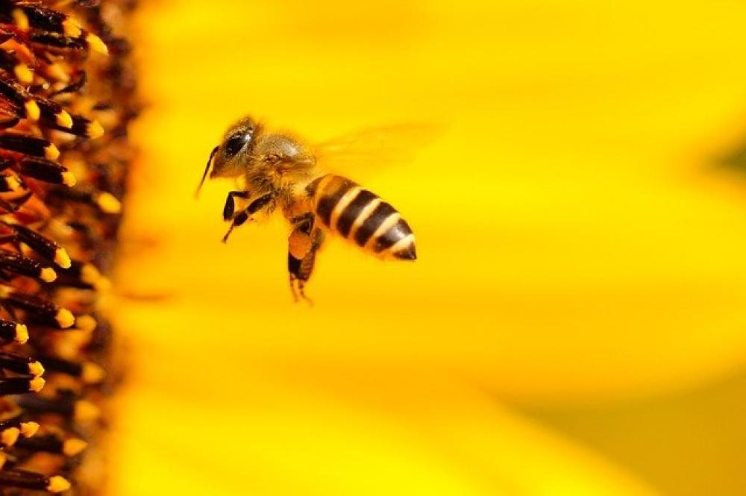
Sonra meyvelerin her birinden ye ve Rabbinin sana kolaylaştırdığı yaylım yollarına gir, diye ilham etti.
https://dersdunyasi.net/2021/05/31/okul-oncesi/

Slide 7
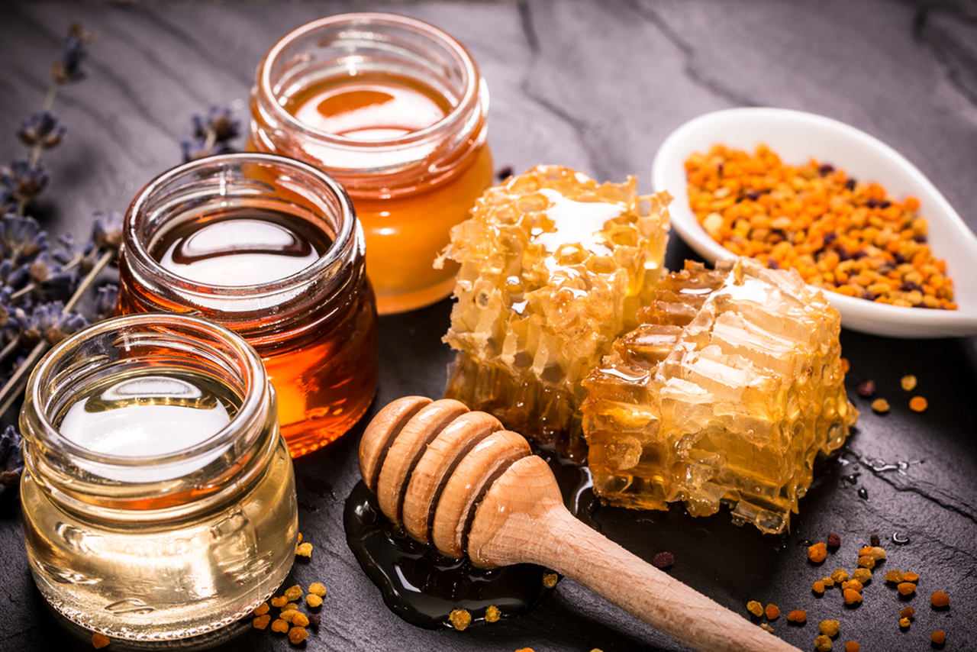
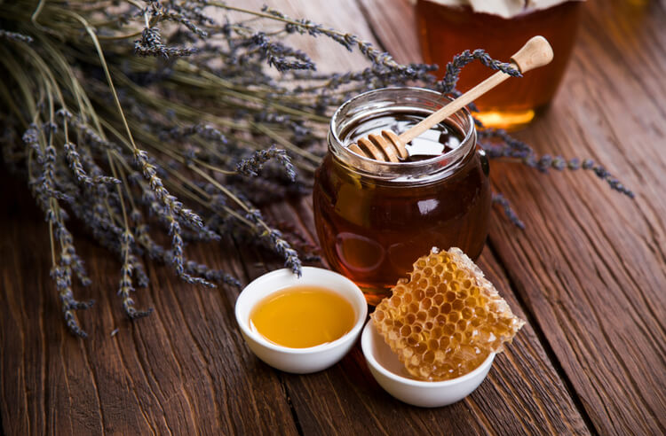
Onların karınlarından renkleri çeşitli bir şerbet (bal) çıkar ki, onda insanlar için şifa vardır.
https://dersdunyasi.net/2021/05/31/okul-oncesi/

Slide 8
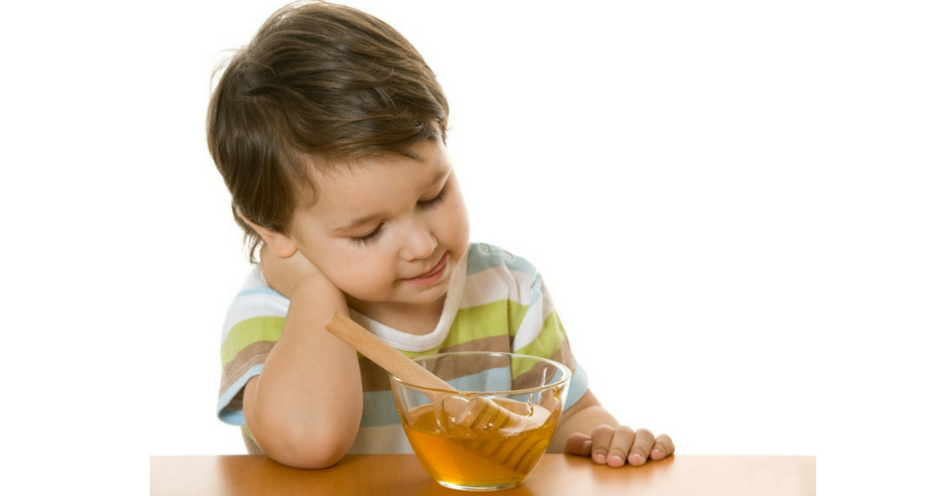
Elbette bunda düşünen bir kavim için büyük bir ibret vardır. ﴾Nahl Sûresi 16/68-69﴿
https://dersdunyasi.net/2021/05/31/okul-oncesi/

Slide 9
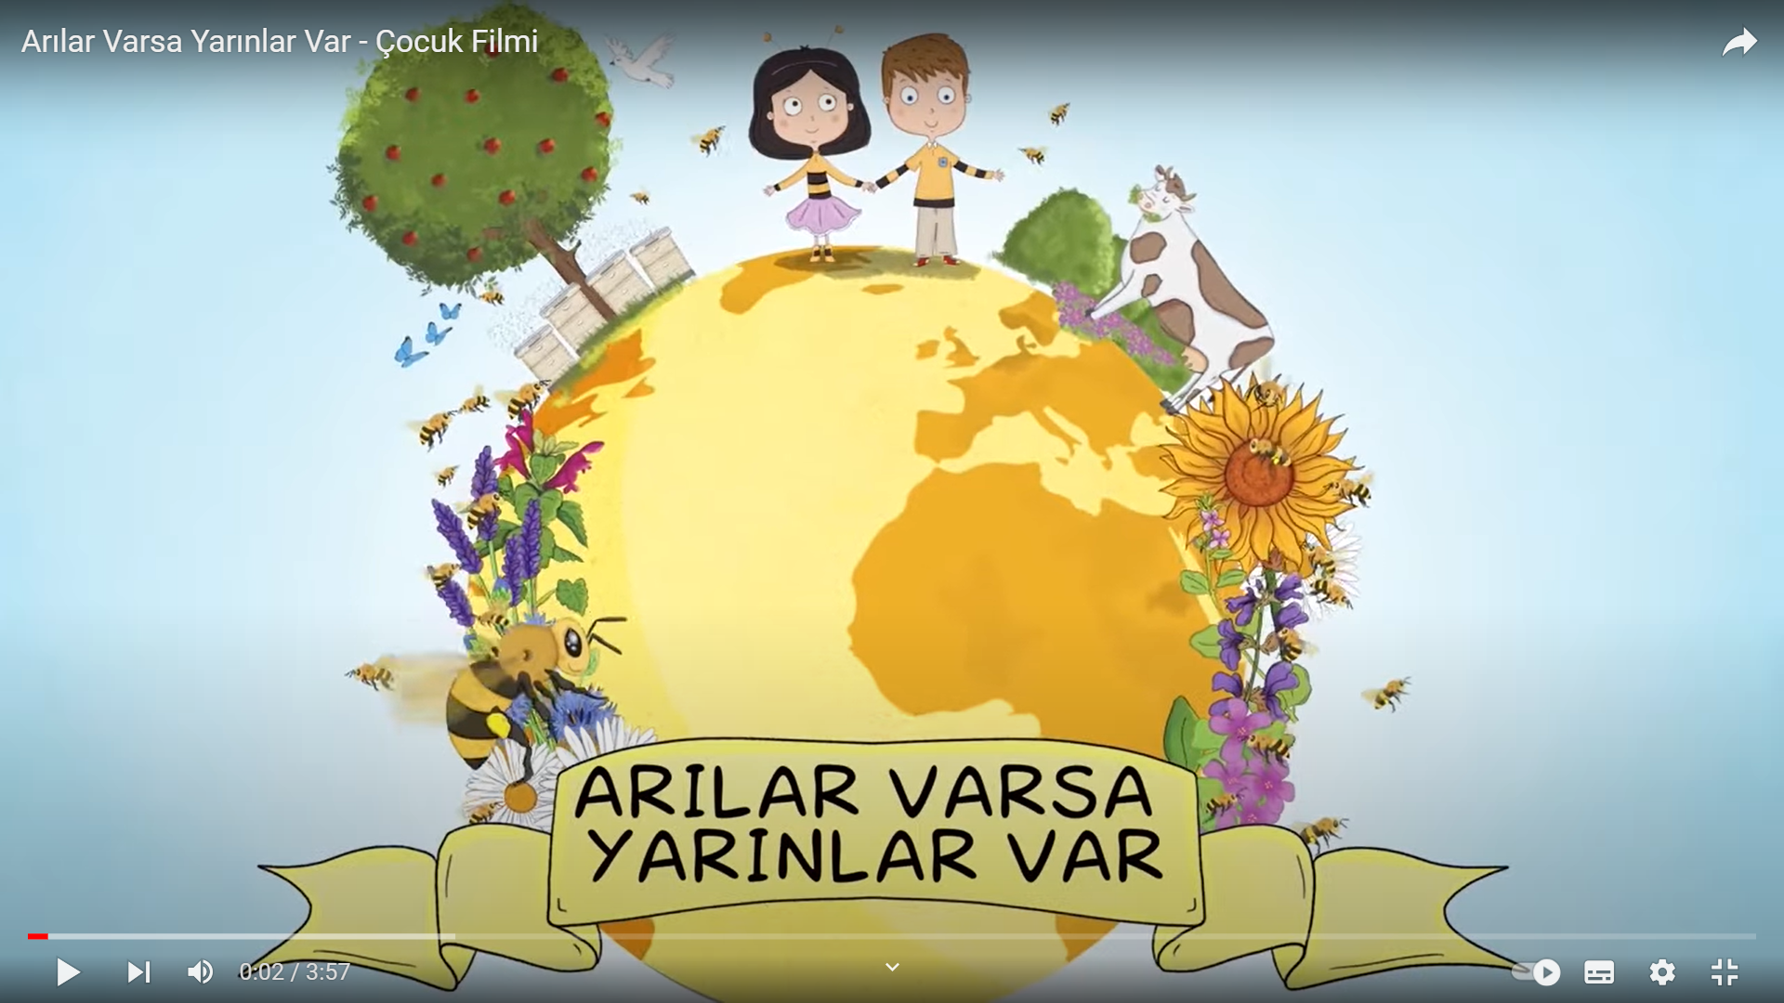
Şimdi hep birlikte TEMA Vakfı, Balparmak ve Millî Eğitim Bakanlığı “Arılar Varsa Yarınlar Var” projesi çocuk filmini izliyoruz.
https://www.youtube.com/watch?v=W_ON_6Mlm5k
https://dersdunyasi.net/2021/05/31/okul-oncesi/

Slide 10
Şimdi sizlerden balarısı çizmenizi istiyoruz.
https://www.youtube.com/watch?app=desktop&v=S3M1zBUJcP4
https://www.youtube.com/watch?app=desktop&v=hAoHE0mbfvQ
https://dersdunyasi.net/2021/05/31/okul-oncesi/

Slide 11
Arı çizimleri ile ilgili bu videoları izleyelim:
https://www.youtube.com/watch?app=desktop&v=S3M1zBUJcP4
8'den Arı Nasıl Çizilir, Kolay Sevimli Arı Çizimi, Çocuklar için Adım Adım Sayılarla Hayvan Çizmek
https://dersdunyasi.net/2021/05/31/okul-oncesi/

Slide 12
Arı Çizimi Nasıl Yapılır?💛| Arı Çizimi | Arı Renklendirme Sayfası|Çocuk ve Bebek için Boyama Öğrenme
https://www.youtube.com/watch?app=desktop&v=hAoHE0mbfvQ
https://dersdunyasi.net/2021/05/31/okul-oncesi/

Slide 13
Çizdiğiniz arıları dilediğiniz gibi boyayıp süsleyebilirsiniz.
https://dersdunyasi.net/2021/05/31/okul-oncesi/

Slide 14
Şimdi arkadaşlarımızın yaptığı resimlere bakıyoruz
https://dersdunyasi.net/2021/05/31/okul-oncesi/

Slide 15
https://dersdunyasi.net/2021/05/31/okul-oncesi/

Slide 16
https://dersdunyasi.net/2021/05/31/okul-oncesi/

Slide 17
https://dersdunyasi.net/2021/05/31/okul-oncesi/

Slide 18
https://dersdunyasi.net/2021/05/31/okul-oncesi/

Slide 19
https://dersdunyasi.net/2021/05/31/okul-oncesi/

Slide 20
https://dersdunyasi.net/2021/05/31/okul-oncesi/

Slide 21
https://dersdunyasi.net/2021/05/31/okul-oncesi/

Slide 22
https://dersdunyasi.net/2021/05/31/okul-oncesi/

Slide 23
https://dersdunyasi.net/2021/05/31/okul-oncesi/

Slide 24
https://dersdunyasi.net/2021/05/31/okul-oncesi/

Slide 25
Resmimizi çizerken ve boyarken arılarla ilgili müzikleri dinleyelim.
https://www.youtube.com/watch?v=4OaahqUF7k8
Arı Vız Vız | Bebek Şarkıları | Adisebaba TV Çizgi Film Çocuk Şarkıları 2016
https://dersdunyasi.net/2021/05/31/okul-oncesi/

Slide 26
Çiçekler ve Arılar | Çocuk Şarkısı | Ezo Sunal
https://www.youtube.com/watch?v=PIXbDDwvhUE
https://dersdunyasi.net/2021/05/31/okul-oncesi/

Slide 27
Arılarla ilgili bir etkinlik yapıyoruz
https://pin.it/6UksaUY
https://dersdunyasi.net/2021/05/31/okul-oncesi/

Slide 28
Şimdi de arkadaşlarınızın yaptığı etkinliklere bakalım
https://dersdunyasi.net/2021/05/31/okul-oncesi/

Slide 29
https://dersdunyasi.net/2021/05/31/okul-oncesi/

Slide 30
https://dersdunyasi.net/2021/05/31/okul-oncesi/

Slide 31
https://dersdunyasi.net/2021/05/31/okul-oncesi/

Slide 32
https://dersdunyasi.net/2021/05/31/okul-oncesi/

Slide 33
https://dersdunyasi.net/2021/05/31/okul-oncesi/

Slide 34
https://dersdunyasi.net/2021/05/31/okul-oncesi/

Slide 35
https://dersdunyasi.net/2021/05/31/okul-oncesi/

Slide 36
Evlerinizde Allah’ın bizlere arılar vasıtasıyla ikram ettiği ballardan tatmanızı istiyoruz. İmkanlar ölçüsünde sınıfta da tattırılabilir. NOT: Diyabet şeker hastası, alerji vb. durumlarda dikkatle verilmelidir.
https://dersdunyasi.net/2021/05/31/okul-oncesi/

Slide 37
Teşekkürler
https://dersdunyasi.net/2021/05/31/okul-oncesi/

